Slide 1
Објектно орјентисано програмирање
Владимир Филиповић
vladaf@matf.bg.ac.rs
Александар Картељ
kartelj@matf.bg.ac.rs

Slide 2
Низови у програмском језику Јава
Владимир Филиповић
vladaf@matf.bg.ac.rs
Александар Картељ
kartelj@matf.bg.ac.rs

Slide 3
Низови у Јави
Низ се дефинише као група променљивих истог типа које се појављују под заједничким именом.
Низовни тип података у Јави има следећа својства:
садржи линеарно уређен, унапред познат, број чланова,
сви чланови су истог типа и имају заједничко име; чланови могу бити примитивног или објектног типа,
сваком члану приступа се помоћу заједничког имена низа и индекса члана,
сви индекси су целобројног типа,
сви чланови низа се третирају као посебне променљиве (називају се и индексним променљивим ).

Slide 4
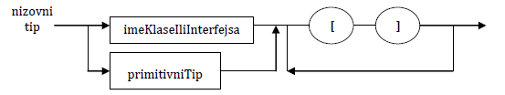
Низови у Јави (2)
Синтакса низовног типа се дефинише на следећи начин:
Низовни тип у Јави је увек објектни тип, тј. низ је увек објекат.

Slide 5
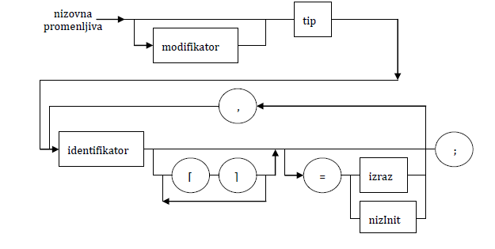
Низови у Јави (3)
Низовна променљива се декларише у делу програма за декларацију.
При томе се могу задати и вредности члановима низа.

Slide 6
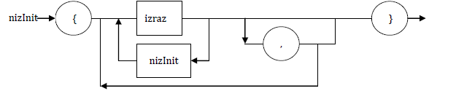
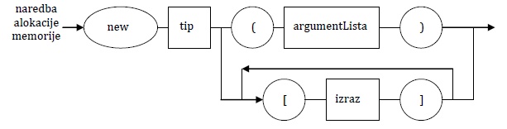
Низови у Јави (4)
Додељивање почетних вредности (иницијализација) члановима низа врши се у делу декларације названом nizInit.
Синтакса наредбе за алокацију меморије је следећа:

Slide 7
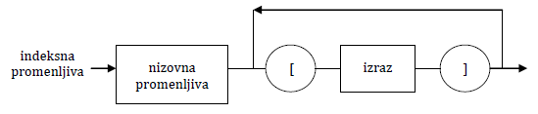
Низови у Јави (5)
Елементима низа (индексним променљивима) приступа се помоћу индекса.
Са индексним променљивима оперише се на исти начин као и са променљивима без индекса.
Дакле, вредности индексних променљивих се могу мењати помоћу наредбе додељивања и користити у изразима.

Slide 8
Једнодимензионални низ
Једнодимензионални за приступ елементима користи тачно један индекс.
53
-7
563
…….
37
a[0] a[1] a[2] ……. a[99]
…
“Ana”
“Pera”
“Mila”
nis[0] nis[1] nis[20]

Slide 9
Једнодимензионални низ (2)
Декларисање низова (постоје два начина):
Пример.
int pozicija[];
String niska[];
Knjiga naslov[];
// Iste deklaracije na drugi način
int [] pozicija;
String [] niska;
Knjiga [] naslov;
Уочава се разлика између ове две врсте декларација:
int [] a, b, zzz; // sve 3 promenljive a, b i zzz se deklarisu kao //nizovne
int a, b, zzz[]; // samo zzz se deklarise kao nizovna promenljiva

Slide 10
Једнодимензионални низ (3)
Креирање низова
Постоје два начина:
(1) помоћу оператора new,
(2) набрајањем чланова
Пример.
Point [] tacke = new Point[20]; // prvi nacin
int [] brojac = new int[100]; // prvi nacin
// Sledi drugi nacin kreiranja
String godDoba[], s=“mika”;
godDoba ={“prolece”, s, “leto”, “jesen”, “zima”};
int celi[] = { 23, 46, -123, 17, 36, -12};

Slide 11
Једнодимензионални низ (4)
Приступ члановима низа
Нумерисање чланова низа увек почиње од 0.
Члановима низа се приступа помоћу: ImeNiza[indeks]
ImeNiza – име које се појављује у декларацији
indeks – целобројни литерал или израз
Пример.
int [] brojac = new int[100];
String [] godDoba={“prolece”, “leto”, “jesen”, “zima”};
…
brojac[50]=2; // Ne bi valjalo: brojac[100] = 3; a=brojac[i+j];
x = godDoba[3];

Slide 12
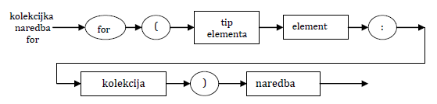
Колекцијска наредба for
Колекцијска наредба for служи за пролазак кроз колекцију/низ.
Притом променљива у наредби for не представља бројач, већ редом узима вредности елемената низа тј. колекције.
Колекцијска наредба for има следећу синтаксу:

Slide 13
Колекцијска наредба for (2)
Oвде важи следеће:
<tip elementa> ::= <tip>
<elem> ::= <ime>
<kolekcija> ::= <izraz>
Пример.
{ ...
int n = sc.nextInt();
double a[] = new double[n];
…
double najveci=a[0];
for (double elem: a)
if ( elem > najveci )
najveci = elem;
...
}

Slide 14
Аргументи командне линије
Аргументи комадне линије омогућавају да се приликом покретања јава програма, том програму проследе параметри.
Улазна тачка програма, тј. статички метод main има следећу синтаксу:
public static void main(String[] argumentiKomandneLinije) {
// naredbe
}
Наредбе и телу програма могу реферисати на једнодимензионални низ ниски argumentiKomandneLinije који ће садржавати аргументе специфициране у комадној линији
елеменат низа са индексом 0 представља први прослеђени аргумент, са индексом 1 други итд.
приликом парсирања комадне линије, размак тј. ’ ’ раздваја, а ако је потребно да параметар садржи ’ ’, користи се ’“’

Slide 15
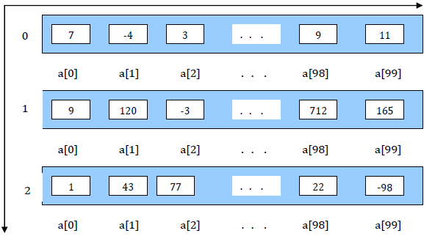
Дводимензионални низ
Дводимензионални низ чине елементи истог типа и сваком од њих приступа се помоћу имена низа и два индекса.
Више једнодимензионалних низова се могу поређати један испод другог као на следећој слици:

Slide 16
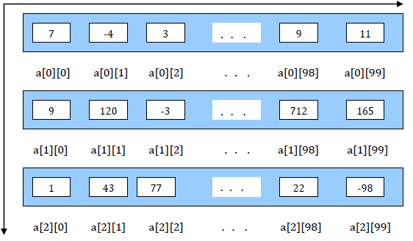
Дводимензионални низ (2)
Индексирање употребом два индекса.
Дводимензионални низ представља једнодимензионални низ чији елементи су једнодимензионални низови.

Slide 17
Дводимензионални низ (3)
Декларацију имена низа можемо да извршимо на два начина:
int m, a[][]; // prvi nacin
int[][] c, b; //drugi nacin
Након декларације низовне променљиве, креирамо низовни објекат, тј. вршимо резервисање меморијског простора за смештање чланова низа:
a = new int[50][100];
Овом наредбом је резервисано 5000 целобројних локација у меморији.
Декларацију низовне променљиве и резервисање меморијског простора могли смо извршити једном наредбом, тј. могли смо писати:
int a[ ][ ] = new int[50][100];

Slide 18
Вишедимензионални низ
Дводимензионални низови представљају један, најчешће коришћен, случај вишедимензионалних низова.
За низове чији је број димензија већи од два, принцип рада је потпуно исти као и са дводимензионалним низовима.
Дакле, као што су формирани дводимензионални низови, на исти начин се могу формирати тродимензионални, четвородимензионални итд.
Већ смо уочили да оперисање са матрицама можемо свести на оперисање са једнодимензионалним низовима, то важи и за све вишедимензионалне низове.

Slide 19
Коришћење неких метода класе Arrays
Класа java.util.Arrays садржи различите методе за манипулацију са низовима:
Попуњавање низа – доделу специфициране вредности сваком члану низа – статички метод fill()
Уређење (сортирање) низа – премештање елемената у оквиру низа, тако да сви елементи буду уређени у нерастући поредак - статички метод sort()
Претрагу елемената у (сортираном) низу – методом бинарне претраге се одређује позиција датог елемента у сортираном низу - статички метод binarySearch()
Копирање дела или целог низа, уз евентуално проширење - статички метод copyFrom()

Slide 20
Методи са променљивим бројем аргумената
Новије верзије програмског језика Јава допуштају да параметри функције не буду строго фиксирани, већ да једна иста функција може бити позвана и са различитим бројем аргумената истог типа:
Тада је параметар функције низ, а приликом позива се узастопни аргументи истог типа аутоматски конверују у низ
Налог за аутоматску конверзију узастопних аргумената датог типа у низ се постиже декларисањем помоћу ...
Овако дефинисан параметар функције мора да буде последњи у списку параметара
Улазна тачка прогама може да буде реализована као метод са променљивим бројем аргумената

Slide 21
Захвалница
Велики део материјала који је укључен у ову презентацију је преузет из презентације коју је раније (у време када је он држао курс Објектно орјентисано програмирање) направио проф. др Душан Тошић.
Хвала проф. Тошићу што се сагласио са укључивањем тог материјала у садашњу презентацији, као и на помоћи коју ми је пружио током конципцирања и реализације курса.

